Slide 1
说古谈今话党风廉政建设
历史组 王静

Slide 2
目录
“规”与“矩”
“廉”
“纪”与“律”

Slide 3
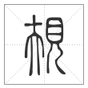
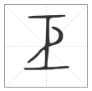
“规”
规：有法度也。从夫从見。
矩：規巨也。从工，象手持之。
本义：规和矩，是古代匠人用来绘制圆和方的工具。
“矩”

Slide 4
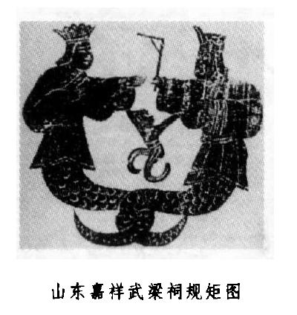
“规”“矩”
垂作规、矩、准绳。
——《世本·作篇》
左准绳，右规矩，载四时，
以开九州，通九道，陂九泽，度九山。
——《史记·夏本纪》

Slide 5
“规”“矩”
规与矩的使用，对于我国古代几何学的发展，有着很重要的意义。
以物寓意，指人们的一切行为举动，都应该合乎社会法则。
仪表规矩，事之制也。 ——《淮南子》
未尝闻身治而国乱者也，未尝闻身乱而国治者也。矩不正不可以为方，规不正不可以为圆。身者事之规矩也，未闻枉己而能正人者。
——《淮南子》

Slide 6
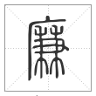
“廉”
廉: 庂(zè)也。从广（ yăn）兼聲。
本义：堂屋的侧边。
引申义：正直；不贪墨，廉洁。

Slide 7
“廉”
管子曰：四维：一曰礼,二曰义,三曰廉,四曰耻.四维不张,国乃灭亡。 ——《管子》
唯廉可以服殊俗。
——苏辙《胡田知诚州刑浩知钦州》
夫廉也者, 约众理而统同之也。
——王文禄: 《廉矩·廉理大统章》

Slide 8
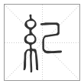
“纪”
纪：絲别也。从糸（mì）己聲。
本义：缫蚕丝有条不紊
引申义：法度，规则

Slide 9
“纪”
勉勉我王，纲纪四方。——《诗经·朴》
纪散而众乱。——《礼记·礼器》

Slide 10
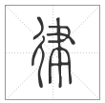
“律”
律：均布也。
从彳（chì）聿（yù）聲。
本义：成文律条、律令。
整齐划一，用以约束全社会的行为。

Slide 11
“律”
师出以律。——《周易•师》
纪律：国家的纪纲、法度。
百官于是乎戒惧而不敢易纪律。
——《左传·桓公二年》

Slide 12
文字的出现是人类历史进入文明时期的重要标志之一。每一个汉字，都蕴含着厚重的文化。几千年前，中国的先民造字时，既流露出天真可爱的童趣，又体现了谋虑万代的智慧。我们也应该从汉字中汲取先人的智慧，做好自己该做的事。

